Slide 1
2D 게임프로그래밍 프로젝트 2차 발표
이름 : 권세진
학번 : 202018047

Slide 2
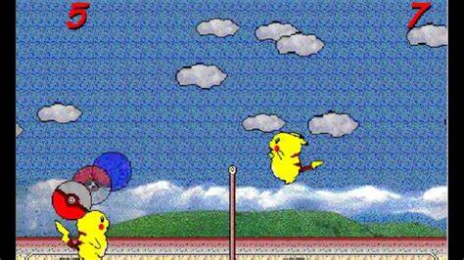
프로젝트 계획 수정 내용
1인용 게임 -> 2인용 게임
총 3 스테이지 동안 각기 다른 컨셉의 포켓몬이 등장
맵 3개 구성 및 포켓몬 3개 구성 + 맵, 포켓몬 선택창 구성

Slide 3
개발 범위 수정
내용 | 최소 범위 | 추가범위
컨트롤 | 앞.뒤 2방향 및 점프, 앉기 2방향 등 4방향 지원 | 이단 점프, 슬라이딩 등 추가 컨트롤 지원
캐릭터 기술 | 실제 포켓몬 스킬(아이언테일 등) 1개 구성 | 추가 1개 이상 스킬 반영
적 AI | 스테이지 별 속도 및 반응속도 등 움직임 개선 | 스테이지 진행 별 스킬 게이지 회복량 상승
난이도 | 스테이지 별 적 AI 상승에 따른 난이도 증가
맵 | 총 3개의 맵 구성 | 맵 선택창 구현
캐릭터 | 총 3개의 캐릭터 구성 | 캐릭터 선택창 구현
사운드 | 배경음악 및 공 터치 시 효과음 적용 | 스킬 사용 시 효과음 추가
애니메이션 | 기본 컨트롤 모션 제공 | 스킬 샷 모션 제공
게임 기능 | 1. 점수 획득 시 스킬 게이지 증가 2. 상대 공격 방어 시 스킬 게이지 증가 3. 스킬 사용 실패 시 스킬 게이지 50% 보존 4. 이단 점프 및 슬라이딩 등 연속 사용 불가 5. 스킬 이팩트 정교화

Slide 4
개발 일정(수정)
1주차 | 리소스 수집 | 게임에 필요한 리소스 수집 뼈대 구성
2주차 | 1p 플레이어 오브젝트 | 플레이어 캐릭터 배치 2. 키보드 입력 시 이동 설정
3주차 | 2p 플레이어 오브젝트 | 2p 플레이어 캐릭터 배치 2. 2p 플레이어 키 입력 적용
4주차 | 시스템 UI 구성 | 1. 시작 화면 배치 2. 게임 내부 UI(스킬 바 등등) 구현
5주차 | 중간 점검 | 부족한 부분 보완 차후 구상 후 추가 요소 배치 맵 구현 및 맵 선택 창 구성
6주차 | 1p 플레이어 오브젝트 최종 | 오브젝트와 플레이어 간 충돌 처리 2. 스킬 구현 및 이팩트 처리 3. 포켓몬 추가 구현 및 선택창 구현
7주차 | 2p 플레이어 오브젝트 최종
8주차 | 사운드 적용 | 1. 스킬 사용 및 공 타격 시 효과음 구성
9주차 | 최종 점검 | 밸런스 및 난이도 조절 각종 버그 점검(충돌처리 이상 유무 등 파악) 효과음 점검
10주차 | 마무리 | 최종 점검 및 게임 실행 유무 파악

Slide 5
프로젝트 개발 진행 상황 – 평균 72.5%
주차 |  |  | 진행률
1주 | 계획 | 게임에 필요한 리소스 수집 및 뼈대 구성 | 60%
 | 결과 | 스테이지 배경 1개, 피카츄 시트 구성 공 시트 구성(게임 안 배치 X), 추가 포켓몬 리소스 제작 X (중간 점검 시기 이후 제작)
2주 | 계획 | 1p 플레이어 캐릭터 배치 및 키 입력 시 이동 설정 | 100%
 | 결과 | 캐릭터 배치 및 좌,우 점프, 슬라이딩 구현
3주 | 계획 | 2p 플레이어 캐릭터 배치 및 키 입력 시 이동 설정 | 100%
 | 결과 | 캐릭터 배치 및 좌,우 점프, 슬라이딩 구현
4주 | 계획 | 시작 화면 배치 및 게임 내부 UI(스킬 바 등등) 구현 | 30%
 | 결과 | 시작 화면 배치 : 시작 화면 배치(차후 시작 타이틀 세부적 구현 예정) 게임 내부 UI 구현 : X

Slide 6
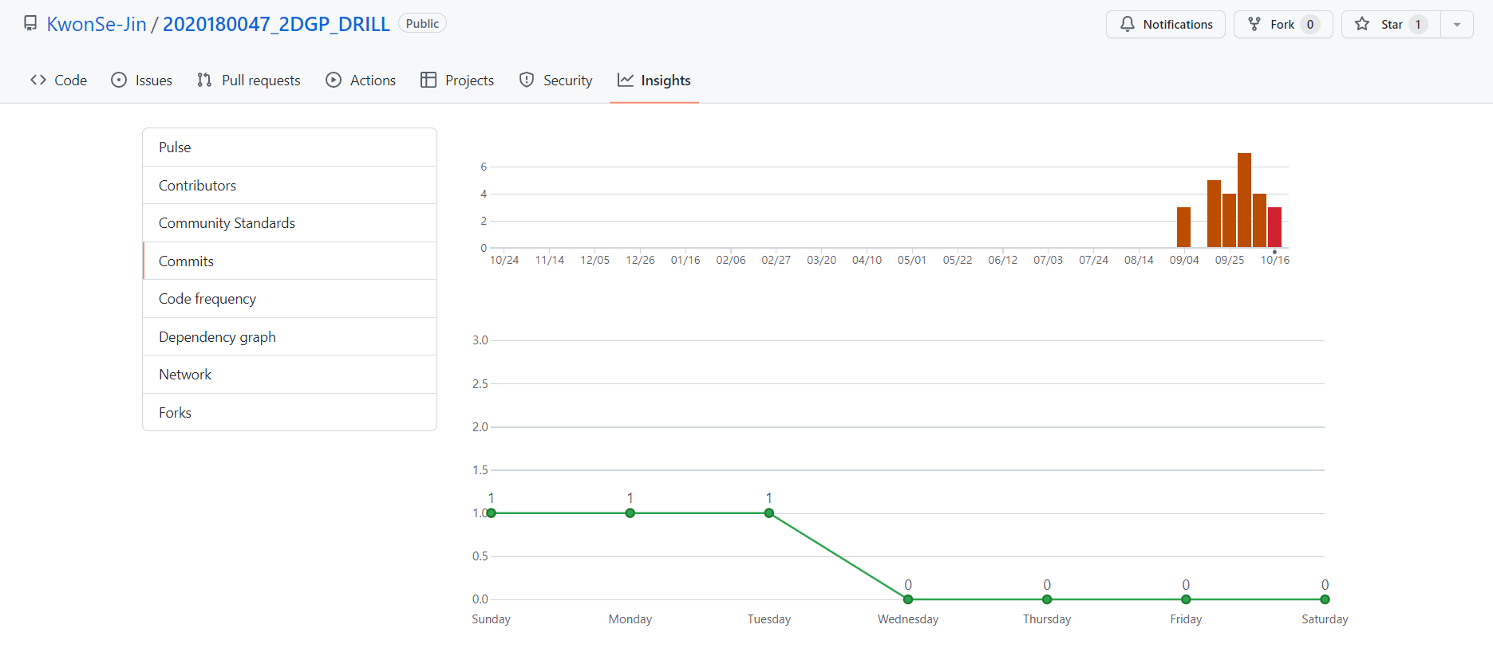
Github 커밋 통계

Slide 7
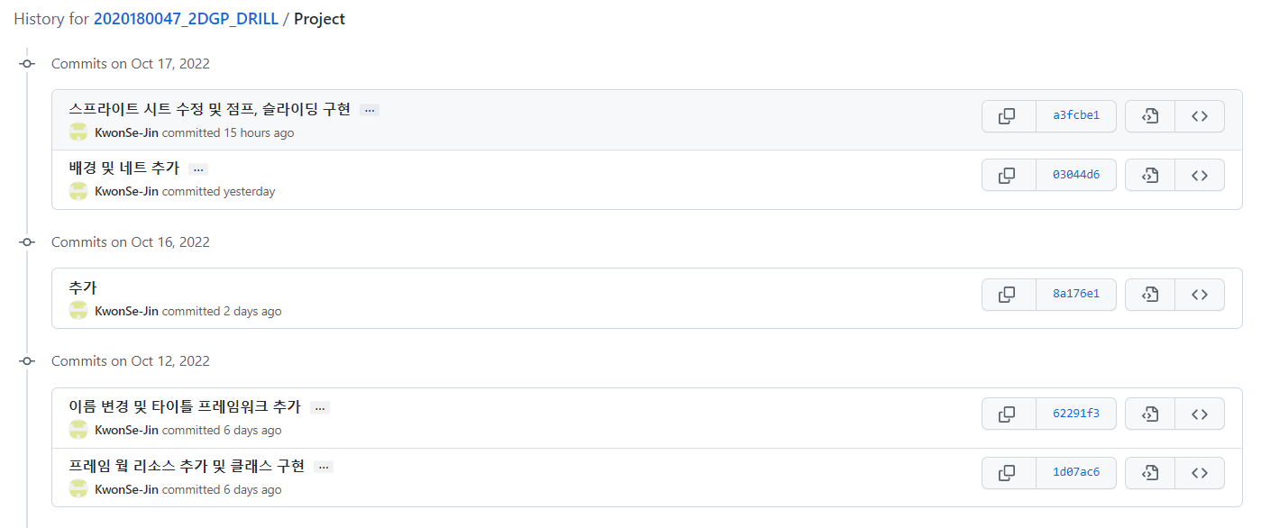
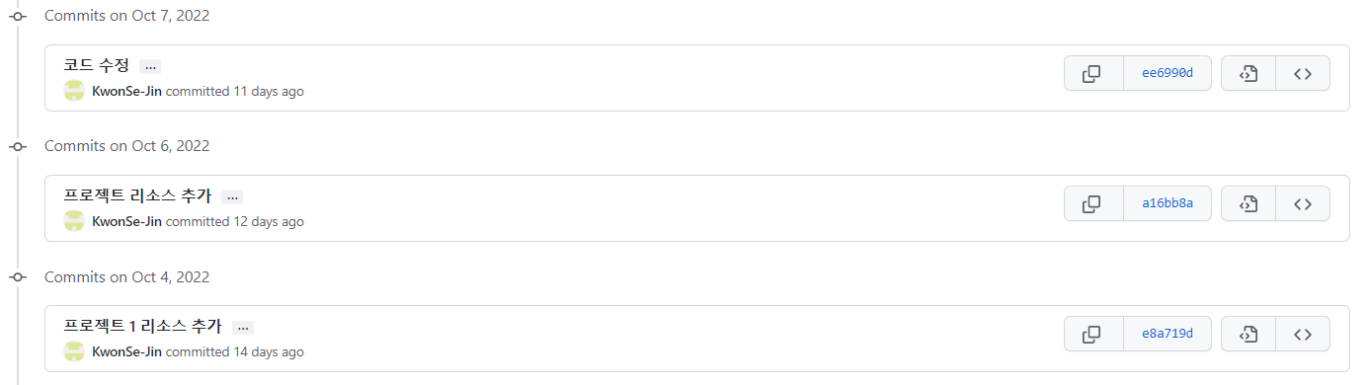
Github 커밋 통계

Slide 8
개발 범위(수정)
내용 | 최소 범위 | 추가범위
컨트롤 | 앞.뒤 2방향 및 점프, 앉기 2방향 등 4방향 지원 | 이단 점프, 슬라이딩 등 추가 컨트롤 지원
캐릭터 기술 | 실제 포켓몬 스킬(아이언테일 등) 1개 구성 | 추가 1개 이상 스킬 반영
적 AI(삭제) | 스테이지 별 속도 및 반응속도 등 움직임 개선 | 스테이지 진행 별 스킬 게이지 회복량 상승
난이도 | 스테이지 별 적 AI 상승에 따른 난이도 증가
스테이지 | 총 3개의 스테이지 구성 | 스테이지 별 등장 포켓몬 특성에 맞는 맵 2개 추가 구성
캐릭터 선택 창 | 캐릭터 선택 창 구현을 통한 포켓몬 선택 가능
사운드 | 배경음악 및 공 터치 시 효과음 적용 | 스킬 사용 시 효과음 추가
애니메이션 | 기본 컨트롤 모션 제공 | 스킬 샷 모션 제공
게임 기능 | 1. 점수 획득 시 스킬 게이지 증가 2. 상대 공격 방어 시 스킬 게이지 증가 3. 스킬 사용 실패 시 스킬 게이지 50% 보존 4. 이단 점프 및 슬라이딩 등 연속 사용 불가 5. 스킬 이팩트 정교화

